Slide 1
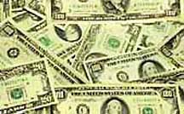
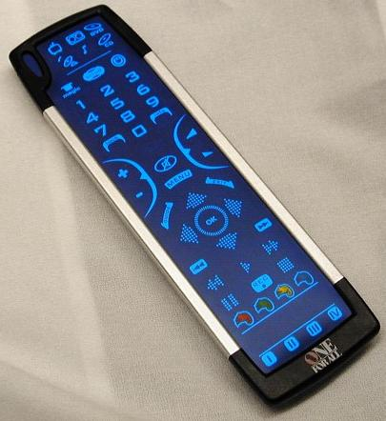
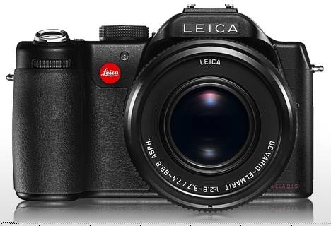
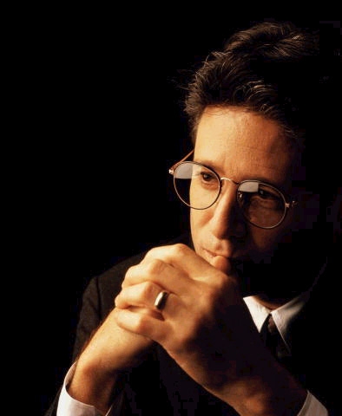
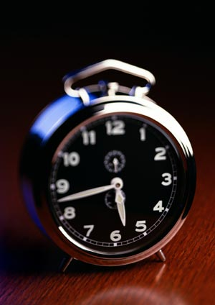
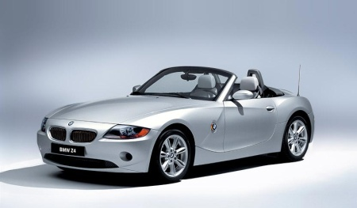
Метод гірлянд випадковостей і асоціацій
гірлянда асоціацій

Slide 2
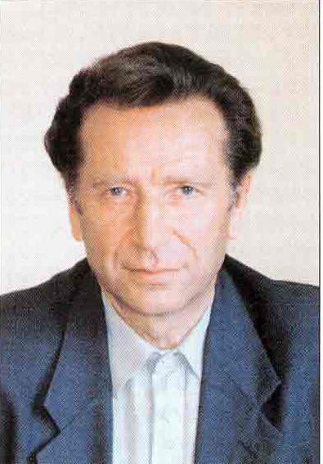
З історії розробки методу
Метод гірлянд випадковостей і асоціацій (ГСіА) є розвитком методу фокальних об'єктів.
Його автор - Генріх Язеповіч Буш. Він довгі роки трудився в Ризі,
розробляючи методи і прийоми усвідомлено-логічного та інтуїтивно-практичного пошуку рішень винахідницьких задач.
Г. Буш поставив перед собою мету: запропонувати ключ для вирішення завдань при дефіциті інформації.
Генріх Язеповіч Буш.

Slide 3
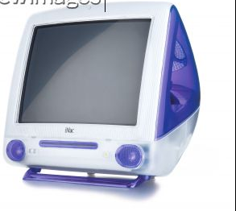
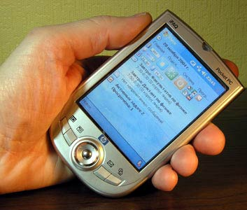
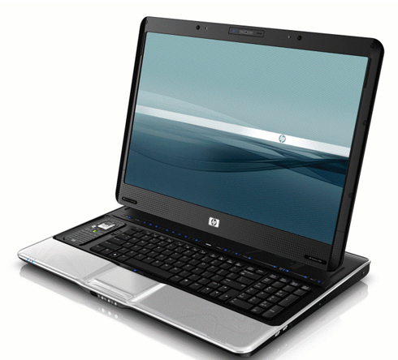
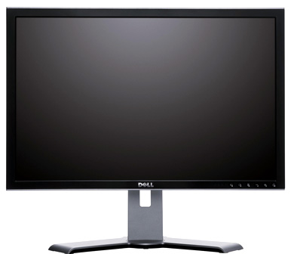
Метод асоціацій
Приклад:
Гірлянди синонімів ПК
Цей метод дозволяє знайти велике число підказок для дослідника допомогою асоціацій. Від методу фокальних об'єктів відрізняється тим, що дає велике число поєднань фокального об'єкта зі випадковими.
Розширення поєднань понять ще сягається використанням синонімів об'єкта.
КПК
Сенсорний компьютер
Ноутбук

Slide 4
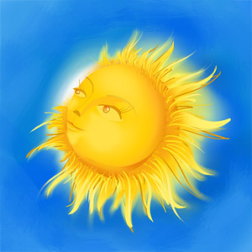
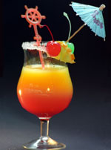
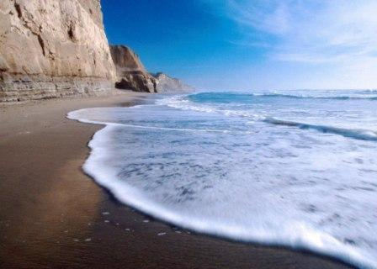
Приклад генерації асоціацій
АСОЦІАЦІЇ
ВІДПОЧИНКУ

Slide 5
Суть методу на прикладі, наведеному автором:
Об'єктом обраний СТУЛ, щоб запропонувати нові модифікації меблярам. Вирішуємо задачу по кроках.
Крок 1
Визначення синонімів об'єкта.
Гірлянда синонімів: стілець - крісло - табурет - пуф - лавка.

Slide 6
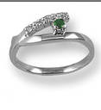
Довільний вибір випадкових об'єктів
Підбираємо гірлянду з слів, вибраних навмання. Наприклад:
електролампочка - решітка - кишеня - кільце - квітка - пляж.
Крок 2

Slide 7
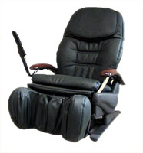
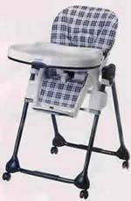
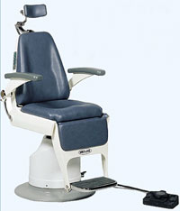
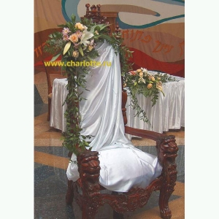
Складання комбінацій по 1-му крокам
Шаг 3
Об'єднують кожен аналізований об'єкт з кожним випадковим (ми скоротили). Наприклад:
стілець з електролампочки,
гратчастий стілець,
стілець з кишенею,
стілець для пляжу,
електричне крісло,
табуретка для квітів і т.д.

Slide 8
Крок 4
Складаємо перелік ознак випадкових об'єктів
Найменування | Ознаки випадкових об'єктів
Електро-лампочка | Скляна, світло- і тепловипромінюючі, електрична, колбообразной, з цоколем, з Електроконтакт, матова, кольорова.
Решітка | Металева, пластмасова, плетені, зварна, кована, гнучка, жорстка, велика, дрібна, з однаковими або неоднаковими \ осередками з різних за матеріалом елементів.
Карман | Передній, бічний, задній, зовнішній, внутрішній, накладної, помилковий, з блискавкою, для зберігання документів, носових хусток, грошей, письмового приладдя, дзеркала, кишенькового ліхтаря, радіоприймача.
Кільце | Металеве, дерев'яне, пластмасове, вітое, суцільне, надувне, емальоване, з гальванічним покриттям, з орнаментом, з годинником, з радіоприймачем, для спортивних вправ, кільце Сатурна, для птахів.
Квітка | Одноколірний, багатоколірний, запашний, чашоподібний, плямистий, автоматично повертається до сонця, зонтичний, самораскриваюшійся, польовий, гірський, осінній, водяний, садовий, з шипами, симетричний, лікарський, волосиста.
Пляж | Морський, річковий, сонячний, піщаний, гальковий, гладкий, горбистий, вузький, широкий, довгий.

Slide 9
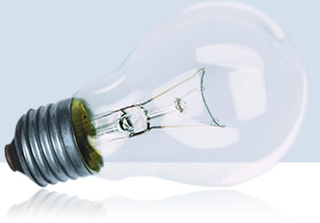
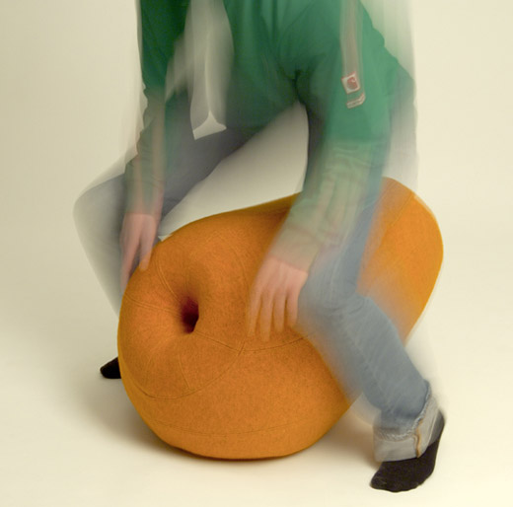
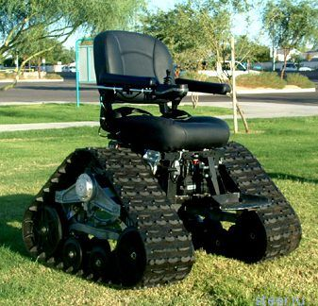
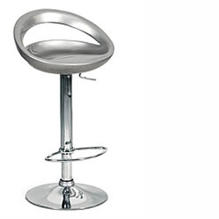
Генерування ідей
Генерування ідей шляхом почергового приєднання до об'єкта та його синонімів ознак з таблиці. Якщо взяти тільки ознаки електролампочки, можна отримати: скляний стілець, тепловипромінюючі крісло, колбообразной пуф і т.д.
Крок 5

Slide 10
Генерування гірлянд асоціацій
Крок 6
Генерування гірлянд асоціацій. По черзі з ознак (див. таблицю) генеруємо ланцюжок асоціацій.

Slide 11
Вимоги до ланцюжків асоціацій
Асоціації - це взаємозв'язки предметів і явищ діяльності, відображені у свідомості людини.
Треба, щоб ланцюжок народжуваних асоціацій розвивалася з урахуванням чергування об'єкта та його характеристики і враховувала не тільки технічні, але й ергономічні, психологічні, естетичні та ін функції об'єкта.

Slide 12
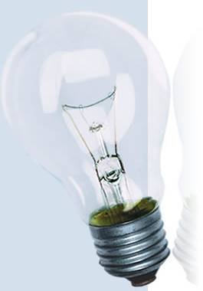
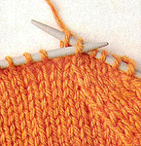
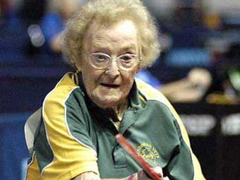
Пример создания гирлянд
Міркуємо. Електролампочка скляна. Що нагадує слово «скляна»? Може, волокно. Що воно нагадує? Комусь плетіння, в'язання. У когось асоціюється з бабусею, лечащей ревматизм на курорті на півдні і т.д. Ланцюжок може бути величезною:
Скло - волокно - в'язання - бабуся - ревматизм - курорт – південь і т.д.
Якщо брати інші об'єкти та ознаки (а їх близько 100) і вважати гірлянди по 40 елементів, то вже буде 4000 елементів!

Slide 13
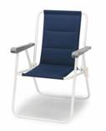
Генерування нових ідей
Крок 7
До елементів гірлянди синонімів об'єкта по черзі приєднують елементи гірлянд асоціацій, скляний стілець, крісло зі скловолокна, в'язаний пуф, табуретка для бабусі, крісло для лікування радикуліту, крісло від спеки (або створює спеку) і т.д. Можуть виходити поєднання, позбавлені раціонального змісту.

Slide 14
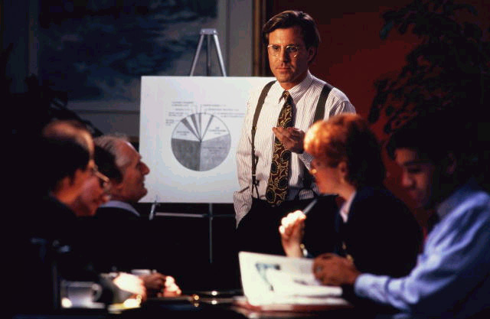
Вибір альтернативи
Крок 8
Приймається рішення: Чи достатньо гірлянд асоціацій для відбору корисних ідей?
Оцінка і відбір раціональних варіантів
Тут кілька етапів:
- Відкидання явно нераціональних варіантів;
- Відбір найбільш оригінальних варіантів сумнівної корисності, які залучають несподіванкою;
- визначення прийнятних варіантів.
Крок 9

Slide 15
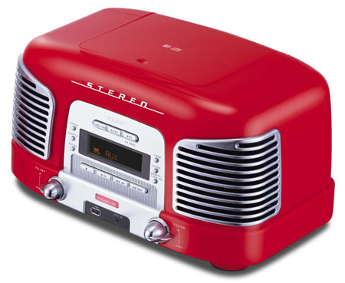
Відбір оптимального варіанту
У підсумку вирішується, який об'єкт потрібен для випуску. Наприклад, еліпсоподібної пластмасове крісло з парасолькою (Для пляжу) з вбудованими годинами і радіоприймачем
Крок 10

Slide 16
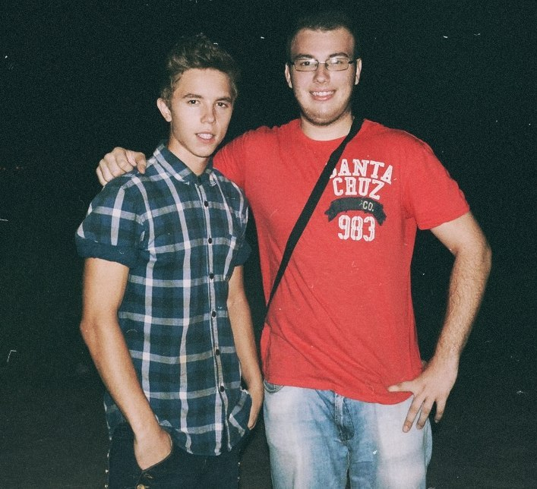
Коваль
Данило
Карпенко
Владислав
Над презентацією працювали
Учні 11- А класу:

Slide 17
Дякую за увагу!

